Slide 1
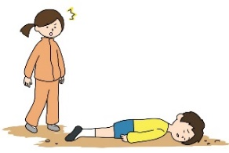
第一発見者
１．状況を把握する
□反応の有無を確認
□呼びかけに反応しない→意識なし
２．大声で人を集める
□「緊急カード」を近くにいる人に渡し，職員室に届ける。
□周囲の児童生徒に静かに座っているように指示する。
３．呼吸を確認する
□「胸や腹が動いている」→呼吸あり
□「胸や腹が動いていない」
「しゃくりあげるような不規則な呼吸」
「呼吸があるかどうか，分からない」
呼吸なし・分からない なら
ただちに心臓マッサージと人工呼吸を開始
「胸の真ん中」を「５㎝沈むくらい」の力で
「100～120回/分」のテンポで，「絶え間なく」行う。
心臓マッサージ：人工呼吸 ＝ ３０:２
→ 呼吸なし・分からない
Notes:
名刺サイズにし，各自のネームホルダーに入れておく。
傷病者を発見した際には，状況を把握し，大声で人を集め，救急処置を行う。
具体的には
★ポイント① 事故の状況把握と心肺蘇生法を行う。
・反応の有無を確認し，事故の状況を把握する。
・「普段通りの呼吸がない」「わからない」場合は，直ちに心肺蘇生法を行う。
★ポイント② 『緊急です！』カードで人を集める。
・大声で人を集めるとともに，児童生徒に「緊急です！」カードを職員室や近くの職員に届けさせ応援を呼ぶ。

Slide 2
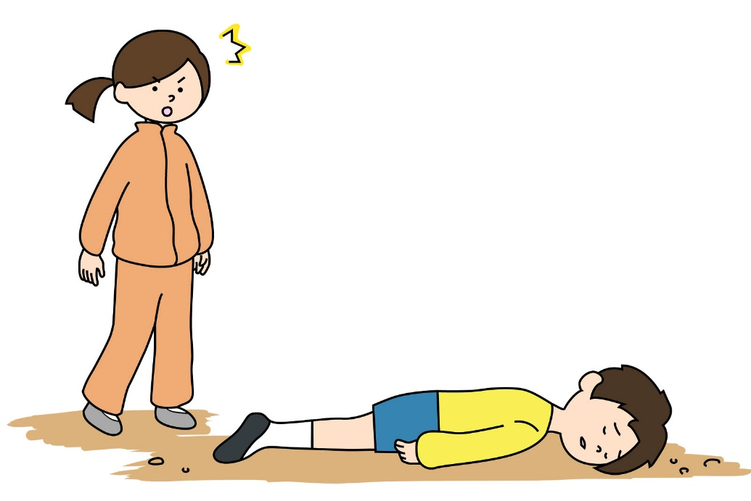
「緊急です！」
（ ）にすぐ来てください！
（ウラをみて確認）
Notes:
・（ ）内は，その教室の名称を記入し，
各クラス，特別教室などすべての教室に掲示しておく。
各校で掲示する位置を統一すると良い。（例 入り口の横に掲示しておく）
・児童生徒にも「緊急です！」カードの使い方を事前に指導しておく。

Slide 3
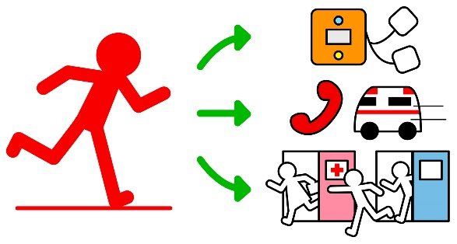
「緊急です！」
受け取った人は
① 職員室内に大声で知らせる。
② 職員はすぐに現場に駆け付ける。
③ 以下の物を持って現場に向かう。
ＡＥＤ
救急処置グッズ（救命ｱｸｼｮﾝｶｰﾄﾞ）
携帯電話は各自で持つ
設置場所（ ）
Notes:
「緊急です！」カードを受け取った職員は
★ポイント① 受け取った職員が大声で他の職員に知らせる。
・持ち物も読み上げ，誰が持参するか確認する。
・他の職員も直ちに事故発生現場に駆け付ける。その際，職員室に一人は残るようにする。
・（職員室に不在の時は）管理職，養護教諭にも直ちに知らせる。
★ポイント② 救急処置グッズを持って現場に向かう。
・携帯電話は各自で持つ。
・救急処置グッズはパッケージ化する。AEDと同じ場所に置くと運びやすい。

Slide 4
① リーダー
１ リーダーであることを宣言する！
２ 救命アクションカードを配付する！
（ウラをみて確認）
Notes:
★ポイント① 現場にいる人の中からリーダーを決める。
・管理職がいない場合は，誰でもリーダーになりうる。（例 土日の部活など）
・まずリーダーを決めることで，現場の混乱を防ぎ，情報を一括管理します。
管理職が現場に到着しだい，リーダーを引き継いだり，Ｗリーダーとなることもある。
★ポイント② リーダーは救命アクションカードを配付し対応する。
・カードの番号は優先順位を示す。
★ポイント 事故の状況を的確に把握し，救命アクションカードを活用し，役割を指示する。
・カードを番号順に渡す。対応人数によって１人に対し１枚～複数枚振り分けることもある。

Slide 5
① リーダー
□ 第一発見者と手当てを交代できる人を指名する。
□ 第一発見者から事故状況の報告を受ける。
1 状況を確認後，救命アクションカードを
配付し，役割を指示する。
２ 各進捗状況を大きな声で報告するよう
に指示する。
□ 全体の動きを確認し，各係からの報告を記録係に
記録させる。
Notes:
リーダーの役割
★ポイント 事故の状況を的確に把握し，救命アクションカードを活用し，役割を指示する。
・カードを番号順に渡す。対応人数によって１人に対し１枚～複数枚振り分けることもある。

Slide 6
① リーダー （チェック表）
✔
✔
✔
✔
✔
✔
Notes:
・チェック表を基に，救命行動が確実に行われているか確認する。報告が来ない場合は，リーダー自ら声をかけ確認する。

Slide 7
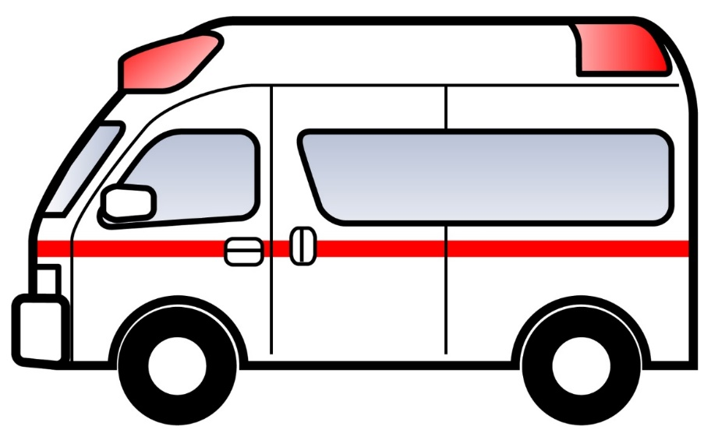
② 救急車要請
現場で119番通報する！
（ウラをみて通報）
Notes:
職員の行動のポイント （すべてのカードに共通）
★職員は全体を意識し，自ら行動する。
・互いに声をかけあい，全体がどうなっているかを意識しする。
・自分から行う行動を示したり、行動する。
救急車要請のポイント
★ポイント 現場から通報する。
・携帯電話を利用し，傷病者の状態を確認できる現場で通報する。

Slide 8
② 救急車要請
①火事ですか？救急ですか？
→救急です。
②場所はどこですか？
→ ( )学校（住所は ）です。
③救急車の必要な人の名前と年齢を教えてください。
→（学年，性別，名前）
④どうしましたか？
→（どこで，どうして，どうなった）
⑤どんな様子ですか？
→（意識，普段通りの呼吸，けいれんの有無）
⑥最後に，あなたの名前と電話番号をお願いします。
→（職名）(名前 ) 電話番号は（ ）です。
⑦救急車が近づいたら，誘導をお願いします。
通報したら，リーダーに報告する（通報時刻も含む）
Notes:
・現在地や傷病者の状況などを伝える。その際，分からないことは「分からない」と伝える。
・電話は切らず，救急隊の指示を受け，リーダーに伝える。
状況により，ドクターカーが派遣されることもある。落ち着いて，救急隊の質問に答える。

Slide 9
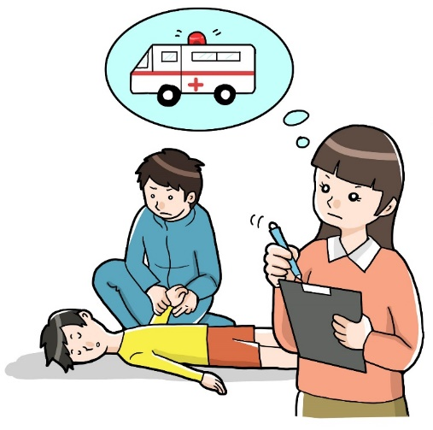
③ 記録
リーダーの脇で情報を記録する！
□ 事故発生状況について，家庭連絡係と共有する。
□ 「誰が，何時に，何をしたか」を細かく記録する。
（ウラをみて確認）
Notes:
★ポイント 時刻とともに状況を記録する。
・リーダーのそばで第一発見者から事故発生状況を聞き取り記録する。
・聞き取った内容は，家庭連絡係と共有する。

Slide 10
③ 記録
被災生徒 | 年 組 名前 年 月 日生
発生時刻 | 月 日 （ ） 時 分
発生場所 | 場所（ ） 第一発見者（ ）
１１９番通報 | 時 分 （到着 時 分）
応急処置 | ＡＥＤ使用 ① 時 分 ② 時 分
家庭連絡 | 時 分 （母・父・祖父母・その他（ ）（学校着・病院着）
搬送先 | 病院 同乗者（ ）
既往症 | ／かかりつけ医（ ）
その他生徒の対応
(いつ・どこで・何をして・どうなった)
救急隊に伝えたら、リーダーに報告する
Notes:
・その後の対応や状況についても時刻とともに記録する。（例：AEDを行った時刻）

Slide 11
時刻 | 傷病者の状況や行った手当て
Notes:
・傷病者が複数の場合，搬送先も複数になることがある。（誰が，どこの病院に向かったのか。）
記録用紙以外，例えば黒板などを利用する方法もある。
特に重大事故の場合，事故後の報告や確認のために重要となる。
記憶より記録と意識する。

Slide 12
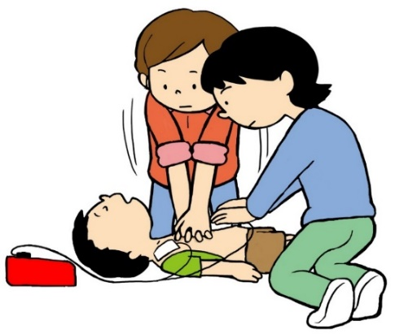
④ 手当て
必要な手当てを複数で行う！
□ 心臓マッサージと人工呼吸は「３０：２」で１セット。
※子どもの救命には，人工呼吸が必須
□ ２分間（５セット）を交代の目安にする。
（ウラをみて確認）
Notes:
★ポイント 第一発見者とともに手当てを行う。
・可能なら，手当ては複数人で行う。特に心臓マッサージは，圧迫する力を保つためにも複数人が望ましい。
・状態に変化があるときはリーダーに伝える。

Slide 13
④ 手当て
１．出血の場合
① 傷口にタオルを当て，上から強く押さえる。
② 拍動性の出血であっても，落ち着いて時間をかけて圧迫する。
２．頭部打撲の場合
① 頸椎損傷の可能性がある。動かさない。
② 呼吸・脈の確認，手足にしびれや麻痺，呼びかけても反応がない，けいれん，
耳や鼻からの出血や透明な液（髄液）が出ている，瞳孔の左右差は速やかに119番
通報する。
３．てんかん発作（けいれん発作）の場合
① 横にして，周囲の危険物を遠ざける。
② 発作時刻の確認と状態の確認する。
③ 水中の場合は，体を支えて顔を水面から出す。無理に引き上げない。
④ 発作後に眠ってしまったら，寝かせておく。
⑤ 発作後，嘔吐の危険を考え，顔は横向きにする。（発作中口内には何も入れない）
行った手当てや状況は，逐次リーダーに時刻とともに報告する
Notes:
心肺蘇生以外の手当ての内容を表示してある。

Slide 14
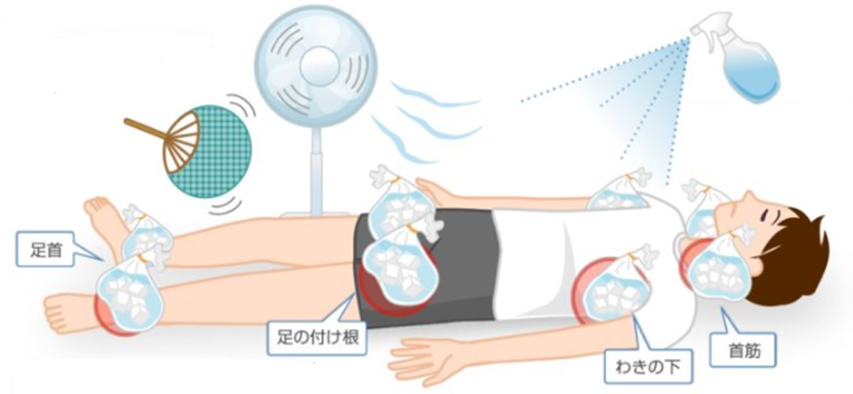
④ 熱中症の場合
霧吹き，ホース，ジョーロなどで水をかける
※日陰や涼しい場所に運ぶ。
あおいで風を
あてる
自力で給水できる場合は経口補水液等を飲ませる
足を高くする
※「呼吸なし・わからない」場合は
この状態で心臓マッサージ・人工呼吸・ＡＥＤを実施。
Notes:
時期や児童生徒の既往症によって，「熱中症の手当て」「てんかんの手当て」など
さらにカードを追加するとよい。

Slide 15
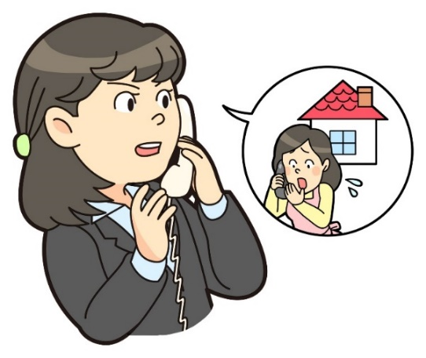
⑤ 家庭連絡
保護者に連絡する！
□ 事故発生状況について記録係と共有し，確認する。
□ 分かっていることのみを正確に伝える。
（ウラをみて電話）
Notes:
★ポイント 正確な情報を冷静に伝える。
・重大事故が発生し応急手当てを行っていること，救急車を要請したことなどを正確に伝える。
・不確かな情報は伝えない。わかっていることのみ伝える。

Slide 16
⑤ 家庭連絡
第一報
「（ ）学校の（ ）です。」
「（ ）年（ ）さんの（ ）ですか？」
★状況を正確に伝える。 | いつ
 | どこで
 | 何をして
 | (誰と)
 | どうなった
 | 現在の対応 | 救急車で病院に搬送します。
アレルギーや既往症はありますか？
（学校にすぐに来られる場合） 「落ち着いて焦らずに学校までいらしてください。」 （すぐには来られない場合） 「搬送する病院が決定次第，再度ご連絡します。保険証と 子ども医療受給者証の準備をお願いします。」
★分かっていることのみを伝える。
第二報
「（ ）病院に搬送します。「保険証」と「子ども医療費受給者証」「診察券」があれば，病院に持参してください。何時くらいに到着できそうですか？」 「学校からは（ ）が付き添います。では，落ち着いて病院までいらしてください。」
連絡したこと，連絡時刻を、リーダーに報告する
Notes:
・保護者へ冷静に伝えるため，記録係と伝える内容を確認する。
・保護者の二次的な事故を防ぐためにも「落ち着いてくださいね」という言葉をかける。
すぐに連絡がつかない場合もその都度，電話した時刻と状況をリーダーに報告する。

Slide 17
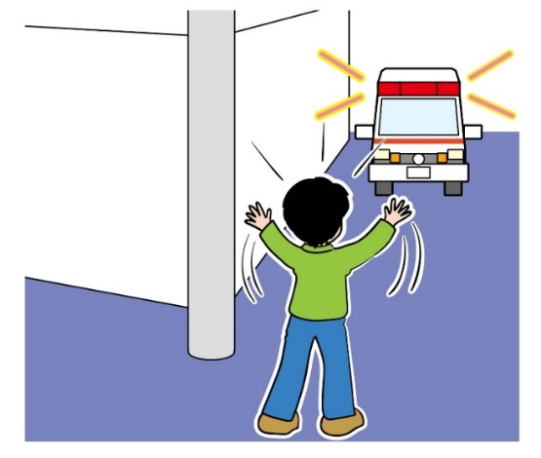
⑥ 誘導者
校門前へ誘導に向かう！
救急隊員を現場へ誘導する！
Notes:
★ポイント 救急隊の進入経路を確保する。
・校門前で，救急車を誘導する。

Slide 18
⑥ 誘導者
□ 校門から現場までの救急車や救急隊員の動線を確認し，
進路をふさぐものがあれば撤去しておく。
□ 救急車が学校を出発する際にも安全に通行できるよう
通路を確保する。
Notes:
・現場までの進入経路に，障害物があれば撤去し，現場に誘導する。

Slide 19
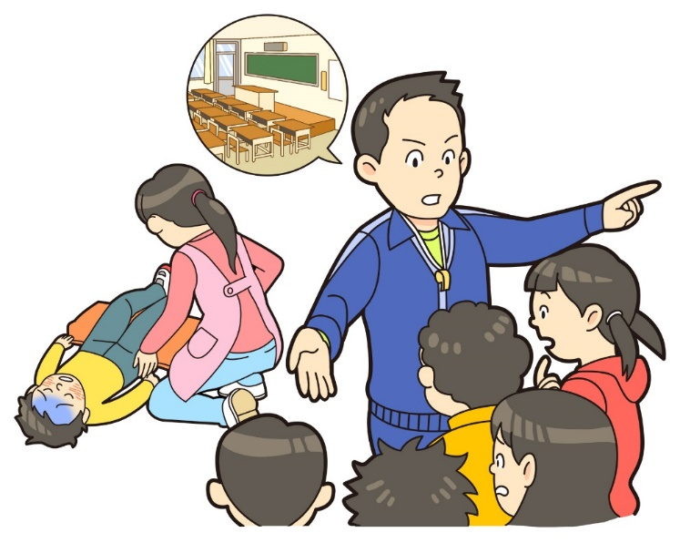
⑦ 他の児童生徒の管理
安全な場所に移動させる！
（ウラをみて確認）
Notes:
★ポイント 他の児童生徒の安全を確保する。
・動揺，混乱を避けるため，安全な場所に移動させる。現場を見せないようにする。
・児童生徒に正確な情報を伝えられる範囲で伝え安心させる。

Slide 20
⑦ 他の児童生徒の管理
□ 事故現場やけがを見せないように移動する。
□ 移動した場所で待機させる。
□ 伝えられる範囲で正確な情報を知らせる。
□ 気分不快を訴える児童生徒がいれば，不安や恐怖を受容
したり，救急隊が対応していることを伝えて安心させた
りなどし，その後リーダーに報告する。
移動場所，移動時刻をリーダーに報告する
Notes:
・現場を見せないように移動させる。
・ショックや不安から，泣いたりパニックになったり，気分不良を訴えたりすることがよくある。
受容し，正確な情報を伝えられる範囲で伝え安心させる。
また，下校後や翌日などに体調不良を訴えることがあることも理解しておく。

